Slide 1
Мировое хозяйство

Slide 2
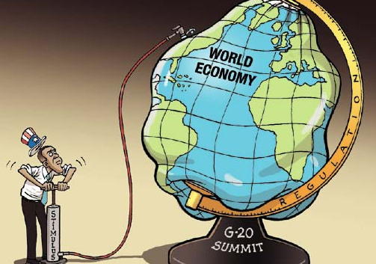
Мировое хозяйство - это исторически
сложившаяся система национальных хозяйств
всех стран мира, связанных между собой
всемирными экономическими отношениями
на основе международного географического
разделения труда

Slide 3
Исторический процесс формирования
мирового хозяйства
1этап
Образование мирового рынка
Начало было положено в XVI веке в эпоху Великих географических открытий , когда мировая торговля охватила весь мир
2 этап
Развитие транспорта, прежде всего морского, связывающего между собой материки.
Во второй половине XIX века стал активно развиваться ж/д транспорт,
3этап
Формирование мирового хозяйства.
Связан с развитием крупной машинной индустрии

Slide 4
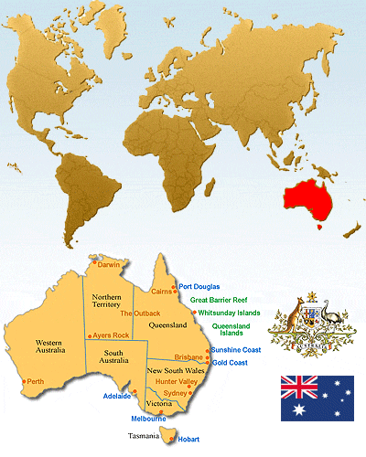
Территориальная структура мирового хозяйства, или географическая «модель» претерпела за последнее столетие изменения

Slide 5
Географическая «модель»
ПЕРИОД | Экономические центры
Конец XIX века | Преобладал один центр - Европа
Конец XX века | Образовался второй центр – США
Период между двумя мировыми войнами | Возникли новые центры - Япония и СССР
После Второй мировой войны | Китай, Индия, страны юго-западной Азии, Канада, Австралия, Бразилия
80 – 90 –е годы XX века | Страны НИС (Республика Корея, Гонконг, Сингапур, Тайвань)

Slide 6
Структура мирового валового продукта

Slide 7
Отраслевая структура
мирового хозяйства
Аграрная
Индустриальная
Постиндустриальная

Slide 8
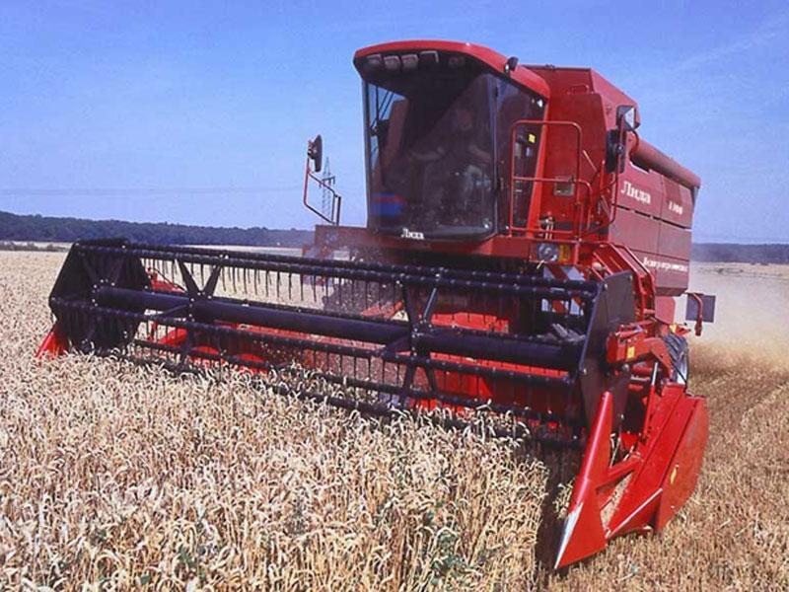
Аграрная структура экономики
1. Преобладание сельскохозяйственного
производства в структуре хозяйства.
2. Характерна для промышленных переворотов конца XVIII – XIX в.
3. В настоящее время преобладает наименее
развитых странах

Slide 9
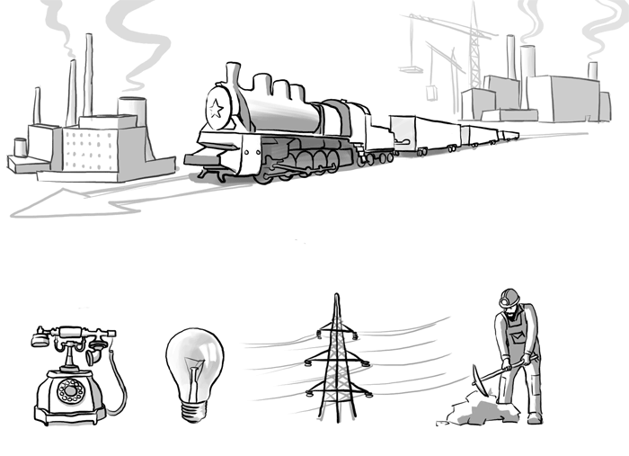
Индустриальная экономика
1. Преобладание промышленности
в структуре хозяйства
2. Характерна для второй половины X IX - начала XX в.
3. В настоящее время преобладает в
большинстве развивающихся стран

Slide 10
Постиндустриальная экономика
1.Возрастание непроизводственной сферы в структуре хозяйства.
2.Характерна для современного периода НТР
3. В настоящее время преобладает в развитых странах.

Slide 11
НТР обусловила большие изменения в
структуре материального производства
Изменилось соотношение между промышленностью и сельским хозяйством
в пользу первой, поскольку развитие промышленности определяет
рост производительности труда во всех отраслях материального производства.
Сельское хозяйство приобрело индустриальный характер благодаря
агропомышленной интеграции.
В отраслевой структуре промышленности возросла доля обрабатывающих отраслей (прежде всего машиностроения, химической, электроэнергетики)
В сельском хозяйстве возросла доля животноводства, а в растениеводстве
Увеличивается процент технических и кормовых культур, овощей и фруктов
В структуре транспорта уменьшилась доля железнодорожного, а лидерство перешло к автомобильному транспорту

Slide 12
Территориальная структура мирового хозяйства в эпоху НТР
(влияет на новые технологии и технику)
Проявляется:
Возникновение районов нового освоения
Реконструкция районов старого освоения

Slide 13
Высокоразвитые районы | Большой Лондон, Большой Париж, «промышленный треугольник» Милан – Турин - Генуя
Старопромышленные районы | Рурский в Германии, Верхне - Селезский в Польше, Ланкашир в Великобритании
Аграрные районы | Юг Италии, Запад Франции
Районы нового освоения | Север Канады, Аляски, Север Скандинавии

Slide 14
Территориальная организация хозяйства
Страны мира
Развитые страны
(ТОХ отличается высоким уровнем
зрелости)
Развивающиеся страны
(ТОХ испытывает последствия
колониальной эпохи)
Высокоразвитые районы, отличаются динамическим развитием
Роль главного центра выполняет столица
Депрессивные (старопромышленные), районы с преобладанием отраслевой тяжелой промышленности
Роль вспомогательных центров выполняют районы экспортной специализации
Роль периферии играют обширные малонаселенные внутренние территории, где преобладает С/Х
Аграрные районы

Slide 15
Факторы, влияющие на размещение
производительных сил
и их изменения в эпоху НТР
Старые факторы
Новые факторы
Фактор территории
(размеры, конфигурация)
Фактор территориальной концентрации
Фактор ЭГП
Природно – ресурсный
фактор
Фактор наукоемкости
Транспортный
Экологический фактор
Фактор трудовых ресурсов

